Slide 1

Voorlichting over
Zakelijke Dienstverlening
Marketing en communicatie

Slide 2
Het mbo
Het middelbaar beroepsonderwijs (mbo) bereidt jou voor op het uitoefenen van een vak of beroep, oftewel: jouw toekomst in de maatschappij.
Het mbo bestaat uit verschillende typen onderwijs. Zo kun je:
voltijd (BOL) gaan leren of
deeltijd (BBL); ook direct werken in loondienst
Je kunt naar het mbo als je:
Een vmbo-diploma hebt
Een havo diploma hebt
Een overgangsbewijs van havo 3 naar havo 4 hebt
op een praktijkschool zit
je vmbo-diploma niet hebt gehaald (entree-opleiding)

Slide 3
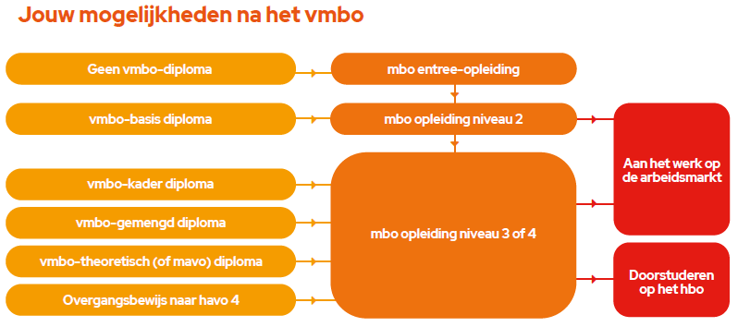
mbo-niveaus
entree opleiding = niveau 1 (1 jaar)
- eenvoudig uitvoerend werk
niveau 2 = basisberoepsopleiding (2 jaar)
- uitvoerend praktisch werk
niveau 3 = vakopleiding (2-4 jaar)
- zelfstandig uitvoerend werk
niveau 4 = middenkaderopleiding (3-4 jaar)
- of specialistenopleiding
- volledig zelfstandig uitvoerend werk
- 1 - 2 jaar (kopopleiding)

Slide 4
ROC Nijmegen
ROC Nijmegen biedt kansen voor de ontwikkeling van ieders talent! Of je nu kiest voor de BOL of BBL-variant, je kunt op jouw niveau aan de slag!
Opleiden doen we samen met bedrijven en organisaties in de regio. Je kunt als student zelfs al werkervaring opdoen bij één van onze leerbedrijven op de Plaza!

Slide 5


Waarom ROC Nijmegen?
ROC Nijmegen biedt kansen voor de ontwikkeling van ieders talent! Of je nu kiest voor de BOL of BBL-variant, je kunt op jouw niveau aan de slag! Opleiden doen we samen met bedrijven en organisaties in de regio. Je kunt als student ook al werkervaring opdoen bij één van onze leerbedrijven op de Plaza!
ROC Nijmegen: locaties
ligt naast een NS station

Slide 6
ROC Nijmegen: 3 sectoren / 15 werkvelden
ROC Nijmegen
Zorg & Welzijn
Techniek
Economie
sport & bewegen
ICT
toerisme & recreatie
uiterlijk verzorging
bouw & afbouw
marketing & media
zorg
techniek & engineering
verkoop & ondernemerschap
welzijn
mobiliteit, transport & logistiek
zakelijke dienstverlening
horeca & bakkerij
beveiliging & defensie
facilitaire dienstverlening

Slide 7
Uitgelicht: sector Economie
Economie
verkoop & ondernemer-schap
toerisme & recreatie
marketing & media
zakelijke dienst-verlening
horeca & bakkerij
beveiliging & defensie
facilitaire dienst-verlening
financieel
horeca
handhaving & beveiliging
juridisch
bakkerij
defensie
marketing
administratief/ secretarieel

Slide 8
Zakelijke Dienstverlening en Marketing en communicatie
Zakelijke Dienstverlening is een sector voor mensen die graag anderen helpen, goed zijn met cijfers, nauwkeurig kunnen werken, creatief zijn, goed kunnen organiseren en zich thuis voelen in een zakelijke omgeving. Dankzij jou draait de organisatie beter, efficiënter en effectiever!
Voor marketing geldt dat je een product of dienst in de spotlight wil zetten. Denk ook aan huisstijlen ontwikkelen, doelgroepen bepalen en marktonderzoeken doen. Commercieel handelen en creativiteit is hierin van belang.

Slide 9
Basisdeel en uitstroomprofiel
Basisdeel:
Operationeel plan opstellen
Uitstroomprofielen: (=richting)
  Online en offline marketingactiviteiten uitvoeren
  Assisteren bij het onderzoeken van de markt
  Assisteren bij het verzorgen van corporate communication

Slide 10
Marketing en Communicatie
Wat leer je?
Je leert hoe je een (internationaal) merk, dienst, product of bedrijf bekendheid geeft bijvoorbeeld door creatieve acties te bedenken. Ook onderzoek je de markt en verschillende doelgroepen. Je schrijft marketing- en communicatieplannen. Ook leer je content maken voor bijvoorbeeld websites.
Baangarantie
Na het behalen van je diploma kun je aan de slag bij verschillende bedrijven. Een groot deel van onze afgestudeerden besluit door te studeren waarbij verschillende studiekeuzes worden gemaakt zoals Eventmanagement, Commerciele Economie, international Business

Slide 11
Marketing en Communicatie
Als medewerker marketing en communicatie breng je producten onder de aandacht. Je zet ze in de markt. Je bedenkt leuke activiteiten online en offline. Je ontwikkelt en beheert pr-material en je controleert teksten. Het bijhouden van de website kan ook tot jouw taken behoren. Je assisteert bij het uitvoeren van marktonderzoek.
Bedrijven
De communicatie- of marketingafdeling van allerlei soorten bedrijven en organisaties.
Opleidingen binnen deze richting:
Marketing en Communicatie (niveau 4): BOL, 3 jaar

Slide 12
Opleiding Marketing en communicatie
Vakkenpakket:
Algemene vakken
  Nederlands, Engels, Rekenen en Burgerschap, Informatiekunde
  Tweede Vreemde taal (Duits of Spaans)
Theorievakken
  Evenementen – praktijklijn, Evenementen- theorie, Economie, Communicatie, Online marketing, Grafische Vormgeving.
Praktijklessen
  Project: je werkt in een groepje aan een marketing/communicatie-opdracht die te maken heeft met een evenement of je werkt in een groepje aan een evenement.
Keuzevakken: Tijdens de opleiding kun je kiezen uit verschillende extra vakken.
Notes:
Er zitten in onze opleiding veel talen EN veel vakken op het gebied van Marketing en Communicatie. Je werkt gedurende de gehele opleiding een dagdeel aan een project; in een groepje ben je dan met praktische opdrachten bezig.

Slide 13
Opleiding Marketing en Communicatie
Toelatingseisen
Vmbo: een diploma in de kaderberoepsgericht, gemengde of theoretische leerweg
Mbo: een diploma minimaal niveau 2
Havo/vwo: een overgangsbewijs van leerjaar 3 naar leerjaar 4
Een ander bij ministeriële regeling aangewezen diploma of bewijsstuk
Profiel / kwaliteiten student
Je vindt het leuk en gemakkelijk met andere mensen te communiceren,
Ook schriftelijk communiceren zowel op papier als online vind je geen straf
Je bent nieuwsgierig waardoor je graag onderzoek doet en problemen analyseert
Je lost die problemen vervolgens op door creatief te denken
Je bent een echte doener en staat graag met jouw voeten in de klei
Je werkt graag mee met een evenement.
Notes:
Als je in de Marketing en communicatie richting gaat werken, is het belangrijk dat je communiceren leuk vindt. Niet alleen het voeren van gesprekken met mensen maar ook via de computer bijvoorbeeld door het schrijven van online nieuwsbrieven of content maken voor websites. Je bent nieuwgierig naar mensen en dingen die om je heen gebeuren. Die onderzoekende houding heb je nodig om te achterhalen hoe je een product of dienst het beste in de markt kunt zetten. Ook creativiteit is hierbij belangrijk!

Slide 14
Opleiding Marketing en Communicatie
Stages
Tijdens de opleiding ga je in de praktijk ervaring op doen. Ook kun je alles wat je op school geleerd hebt, oefenen in “het echt” Dit doe je zowel in het eerste, tweede als in het derde leerjaar. Je werkt dagelijks mee in het bedrijf. Daarnaast krijg je opdrachten van school waar je tijdens de stage aan werkt.
De opleiding helpt je bij het vinden van een geschikt stagebedrijf.
Notes:
Een groot deel van leerjaar 2 en 3 bestaat uit het op doen van praktijkervaring. Dit doe je bij een bedrijf dat je zelf uitzoekt. Ook een stage in het buitenland behoort tot de mogelijkheden. Waar je ook terecht komt, wij helpen je want het bedrijf moet natuurlijk wel aan bepaalde eisen voldoen. Dagelijks werk je mee en leer je over marketing en communicatie. Ook krijg je opdrachten van school zoals het uitvoeren van een marktonderzoek of het uitvoeren van een project. Zo bouw je jouw marketing- en communicatie ervaring steeds verder uit!

Slide 15

Opleiding Marketing en Communicatie
Na de opleiding
doorstudeer mogelijkheden naar hbo na afgelopen schooljaar 51%
Arbeidsmarkt/perspectief: percentage gediplomeerden met werk 75%, kans op werk in jouw vakgebied 40%.
Extra usp’s opleiding
verkorte mogelijkheid: met een havo-diploma kun je instromen in leerjaar 2.
specialisatie: stagelopen op een evenementenbedrijf
Notes:
Veel van onze leerlingen stromen door naar het hbo. Zij kiezen voor verschillende richtingen van Economie tot docent Engels.

Slide 16

Wat zijn de kosten?
Studiekosten
Lesgeld: € 1.202,- per jaar (BOL)
bijkomende kosten
  Lesmateriaal
  Licenties € 225,- 1e jaar
  Boeken € 200,- 1e jaar
  Rekenmachine
Laptop: altijd nodig
Financiële uitdaging?
vraag via je trajectbegeleider een financieel spreekuur aan

Slide 17
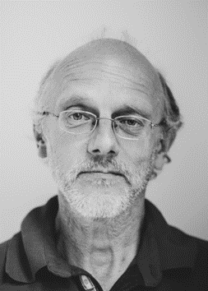
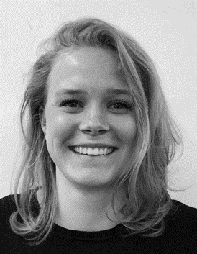
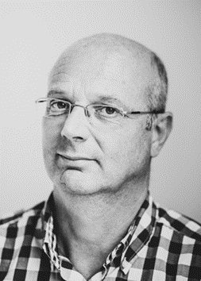
Vragen?
Wij zijn de voorlichters van deze opleiding(en).
Je kunt met al je vragen bij ons terecht:
Henry Moorman Lies Ruessink Han Acke
h.moorman@roc-nijmegen.nl l.ruessink@roc-nijmegen.nl h.acke@roc-nijmegen.nl
Notes:
Als je vragen hebt kun je contact opnemen met deze drie voorlichters.

Slide 18

Twijfel je nog?
Kom naar de
Open Dag of kom meelopen!

Slide 19
Ben jij al er al uit?
Heb jij jouw keuze gemaakt? YES! Je kunt je nu aanmelden via de webpagina van de opleiding die je gekozen hebt.
Na jouw aanmelding nodigen we je graag uit voor een kennismakings- of intakegesprek.
Op www.roc-nijmegen.nl/aanmelden-mbo vind je alle informatie over aanmelden en toelating.

Slide 20
Handige links
Website-pagina’s
Opleidingsfolder bekijken/aanvragen: https://www.roc-nijmegen.nl/folder
Hulp bij studiekeuze-pagina: www.roc-nijmegen.nl/studiekeuze
Beroepsinteressetest: www.roc-nijmegen.nl/bit
Pagina met alle werkvelden op een rij: www.roc-nijmegen.nl/mbo
Gesprek met studiekeuzeadviseur: www.roc-nijmegen.nl/adviesgesprek
Open Dag: www.roc-nijmegen.nl/opendag
Meelopen: www.roc-nijmegen.nl/meelopen
Video’s De Wereld van: www.roc-nijmegen.nl/toekomst
Locatievideo’s: www.roc-nijmegen.nl/locatie
www.kiesmbo.nl

Slide 21


Presentatie thuis nalezen?
Stuur een e-mail naar mij:
  h.acke@roc-nijmegen.nl
Zet in het onderwerp “presentatie”
Dan stuur ik jou z.s.m. deze presentatie
Ook op de website bij de opleidingen staan diverse video’s en andere presentaties die je kunt bekijken.
Volg #ROCNijmegen op social media

